Slide 1
Урок-исследование по литературе в 5б классе
« Тема детства в стихотворении Н.А.Некрасова «Крестьянские дети».
Учитель: Зимина Тамара Анатольевна
БОУ «Средняя общеобразовательная школа №89» г. Омска

Slide 2
Рады слышать мы звонок
Начинается урок
Интересно нам читать,
Думать, спорить, размышлять.

Slide 3
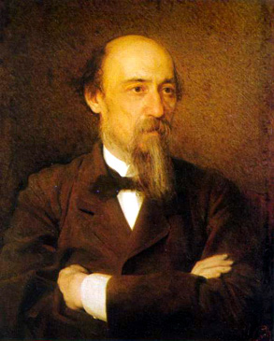

Slide 4
Играйте же, дети, растите на воле,
На то вам и красное детство
дано.
Н. А. Некрасов

Slide 5
Тема детства в стихотворении Н.А.Некрасова
«Крестьянские дети»
Играйте же, дети, растите на воле,
На то вам и красное детство дано.
Н. А. Некрасов

Slide 6
Определение структуры исследования (урока)
- Так как мы еще достаточно юные исследователи художественных произведений, то воспользуемся алгоритмом (опорной схемой) :
Объект исследования;
Тема исследования;
Проблема исследования
Цель исследования
Гипотеза
Задачи
Практическая часть
Итоги работы

Slide 7
Определение объекта исследования
.
Портрет какого поэта вы видите перед собой?
Определение темы исследования и урока
Работа с эпиграфом к уроку.
К кому обращается Николай Алексеевич?
Что же будет объектом исследования?
Что Николай Алексеевич пишет нам во второй сроке?
Какое слово будет ключевым на сегодняшнем уроке?
Какую тему мы будем рассматривать на уроке?

Slide 8
Проблема исследования.
Почему Некрасов обращается к данной теме? Это и есть проблема нашего исследования
Определение цели исследования.
А вам хотелось бы взглянуть на жизнь крестьянских детей глазами Н.А. Некрасова? Это будет цель нашего исследования.
Гипотеза.
Вернемся к ключевому слову «детство». Каким вы видите свое детство? Попробуйте подобрать ассоциации к данному слову и составить кластер.
Задачи исследования .
Можете ли вы сравнить свое детство с детством крестьянских детей?
Что мы должны для этого сделать? Это и есть задача нашего исследования.

Slide 9
мир
радость
свет
детство
мечты
песни
Краски радуг
смех
игры

Slide 10
1- я группа.
Задание. Рассмотрите картины А.Г.Венецианова «Крестьянские дети в поле», «Гумно», «Жатва», картины В. Перова «Тройка» и В.Е.Маковского «Игра в бабки» и ответьте на вопросы:
1. Что объединяет произведение Некрасова «Крестьянские дети» и картины русских художников?
2. Что вы можете сказать по картинам о жизни, быте крестьянских детей?
3. Какие из данных картин вы можете выбрать в качестве иллюстраций к стихотворению?

Slide 11
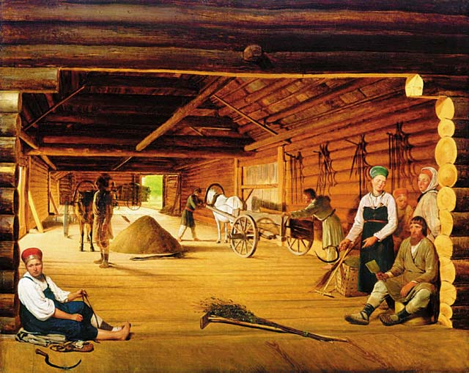
А. Г. Венецианов «Гумно»

Slide 12
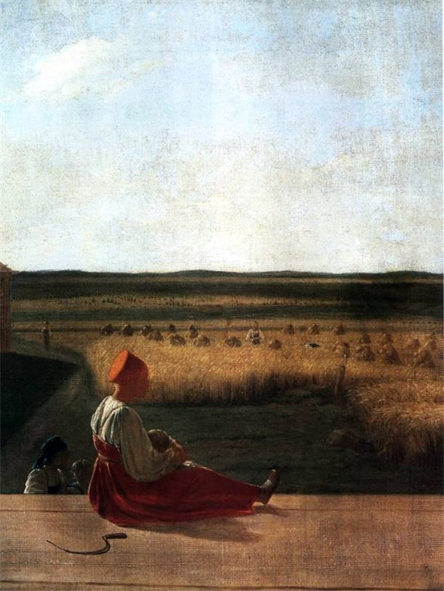
А. Г. Венецианов «Жатва»

Slide 13
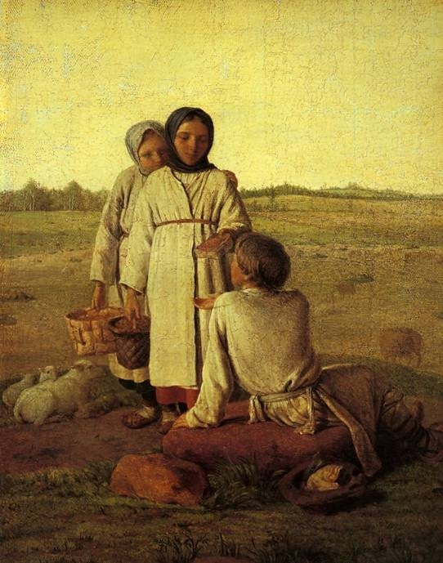
А. Г. Венецианов
«Крестьянские дети в поле»

Slide 14
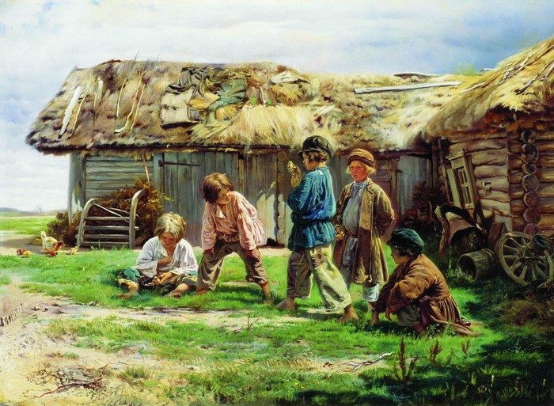
В. Е. Маковский «Игра в бабки»

Slide 15
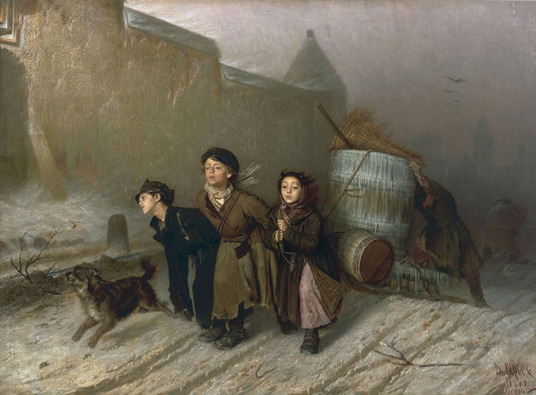
В. Г. Перов «Тройка»

Slide 17
2-я группа.
Задание. Н.А.Некрасов задумывал это произведение под названием «Детская комедия».
1.Чем это произведение похоже на комедию?
2. Как автор относится к детям? Какие слова он использует для этого? Найдите их в тексте и выделите.

Slide 18
3-я группа.
Задание. На примерах одного из героев стихотворения, выполните задание и ответьте на вопросы:
1. Найдите и прочитайте отрывок, в котором говорится о труде крестьянских детей и об их отношении к труду. Какие черты крестьянских ребятишек подчеркивает автор?
2.Кто является примером для крестьянских детей?

Slide 19
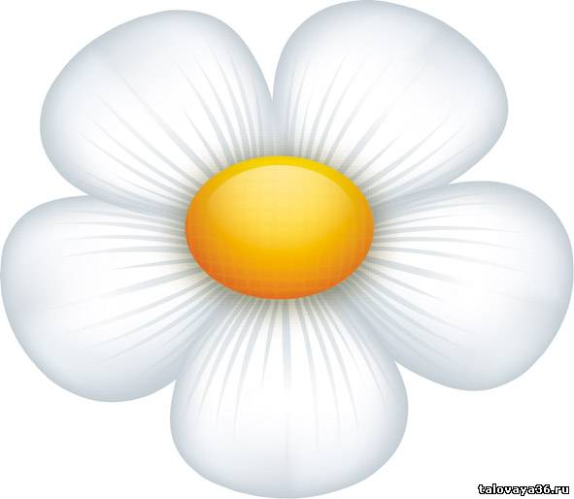
труд
голод
детство
Глазами Некрасова
рабство
холод
долг перед семьей

Slide 20
Прием «Микрофон»
I. Оцените работу своей группы
II.Оцените свою работу
1.В группе я работал активно\ пассивно 2.Своей работой на уроке я доволен\недоволен 3. Материал урока мне был понятен\не понятен, полезен\не полезен, интересен\не интересен

Slide 21
ДОМАШНЕЕ ЗАДАНИЕ
Выбери себе задание:
1. Написать сочинение «Почему детство крестьян было трудным?»
2. Подготовить выразительное чтение по ролям понравившегося эпизода
3. Нарисовать иллюстрацию

